Slide 1
TD03: Analyse Fonctionnelle Interne
Objectifs: Décomposer les fonctions principales expliciter les liens internes
Decomposition fonctionnelle
Point de vue processus
Point de vue traitement données
Expliciter les rélation entre les sous-fonctions
Savoir créer un diagramme de décomposition fonctionnelle à l’aide d’un diagramme de cas d’utilisation SysML.
Savoir réaliser une architecture fonctionnelle à l’aide d’un diagramme d’activité SysML
Function Principale
Décomposition
Sous-Fonctions
Expliciter les rélations entre les sous-fonctions
Architecture Fonctionnelle

Slide 2
Questions à se poser
Comment peut-on decomposer la fonction principale ?
Quelles sont les étapes nécessaires pour transformer les entrées en sorties ?
Quel processus doit-on suivre ?
Quelles transformations doit-on opérer sur les données ?
Expliciter les liens entre les sous-fonctions
Quels sont les relations entre les sous-fonctions ?
Quelle est la nature de chaque relation ?

Slide 3
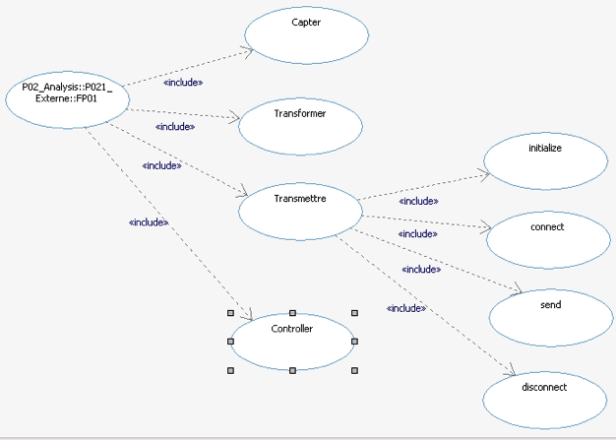
Décomposition des fonctions principales
Function Principale
Décomposition
Décomposer chaque fonction principale en sous-fonctions
Si besoin les sous fonctions peuvent être décomposées aussi
Créer un diagramme de cas d’utilisation pour chaque fonction principalle
Utilise des rélations d’inclusion pour relier la fonction principale au sous-fonctions
Sous-Fonctions

Slide 4
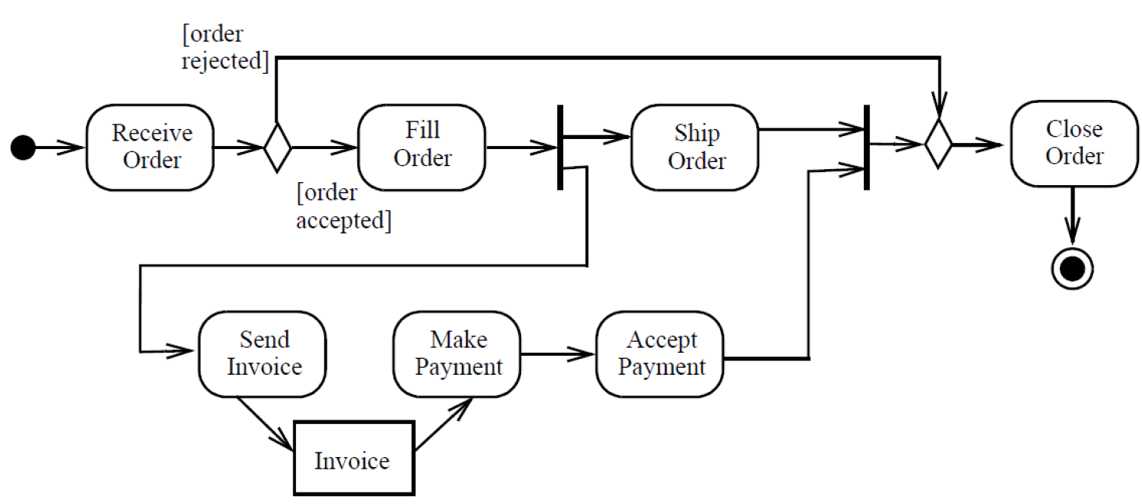
Construction d’une architecture fonctionnelle
Sous-Fonctions
Créer un diagramme d’activité pour l’ensemble de fonction principales (le ”main du système”)
Chaque fonction principale sera representé par une action “call behavior”
Créer un diagramme d’activité pour chaque fonction principale
Relier les “call behavior” du diagramme ”main” aux sous diagrammes.
Repeter le processus pour chaque niveau de decomposition de vos fonctions principales
Identifier la nature des flux entre les sous-fonctions (donnée ou controle). Pour les flux donnée identifier la nature de données véhiculées.
Expliciter les rélations entre les sous-fonctions
Architecture Fonctionnelle

